Slide 1
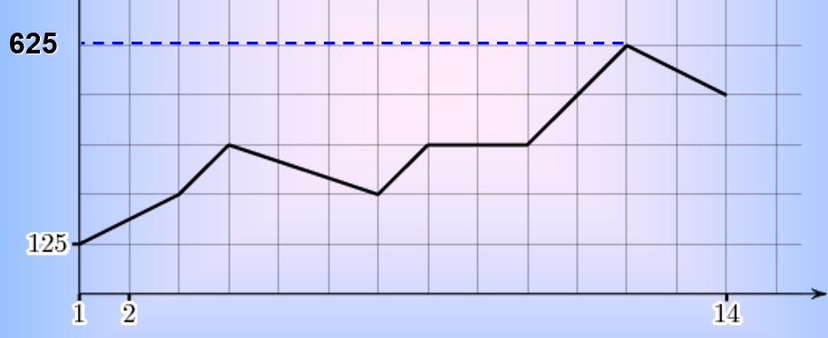
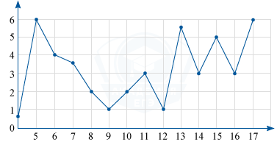
Математика
6 клас
Графіки
Залежність між величинами

Slide 2

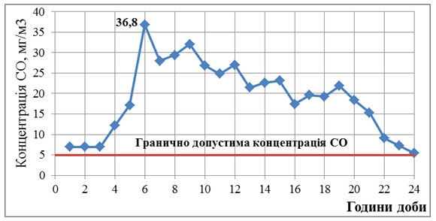

Графік – наочне зображення того, як одна величина залежить від іншої
Графік допомагає виділити головне і систематизувати інформацію

Slide 3

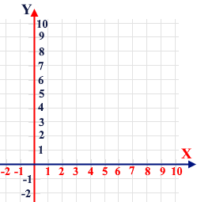



Є питання?!
Як залежить площа квадрату від довжини його сторони?
$$S=a^{2}$$
S
а, см
1
2
3
4
S, ${см}^{2}$
1
4
9
16
На координатну площину нанесемо точки
А(1;1), В(2;4)…
Абсциса(х) – сторона квадрата а
Ордината (у) – площа квадрата S
a
Графік залежності площі квадрата від його сторони

Slide 4
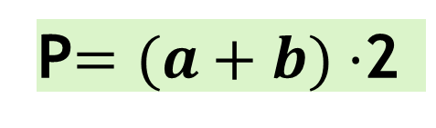
Є питання?!
Як залежить периметр прямокутника від довжини прямокутника за сталої ширини 3м?
Р$=(a+b)·$2
Р
а, см
1
2
3
2,5
P, см
8
10
12
11
На координатну площину нанесемо точки
А(1;8), В(2;10)…
Абсциса(х) – довжина сторони а
Ордината (у) – периметр прямокутника Р
a
Графік залежності периметра прямокутника від довжини за сталою шириною

Slide 5
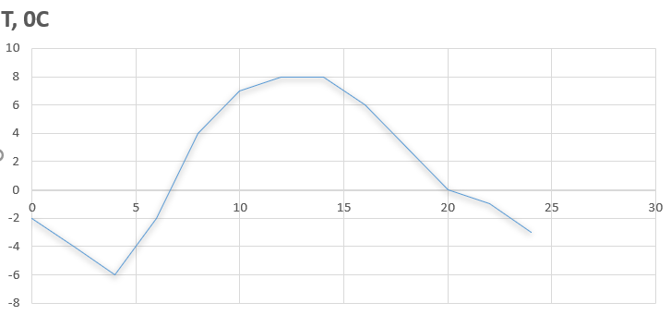
Є питання?!
Одного дня протягом доби вимірювали температуру кожної 2 години. Отримані результати записали в таблицю
t, год | 0 | 2 | 4 | 6 | 8 | 10 | 12 | 14 | 16 | 18 | 20 | 22 | 24
Т, ⁰С | -2 | -4 | -6 | -2 | 4 | 7 | 8 | 8 | 6 | 3 | 0 | -1 | -3

Slide 6
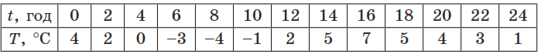
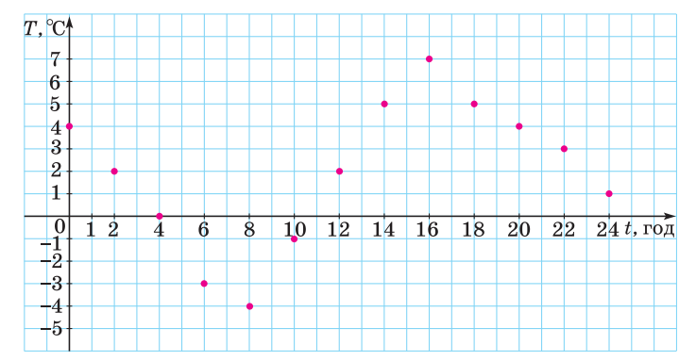
Завдання
Одного дня протягом доби вимірювали температуру кожної 2 години. Отримані результати записали в таблицю

Slide 7
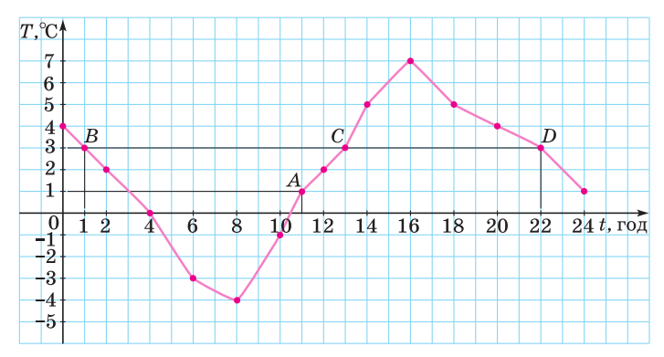

Якою була температура об 11.00?
1⁰С
Якою була температура об 3.00?
1⁰С
Якою була температура об 15.00?
6⁰С

Slide 8
О котрій годині температура становила 3⁰С
1, 13, 22 год.
Якою була найвища температура? О котрій годині?
7⁰С 016.00
Якою була найнижча температура? О котрій годині?
-4⁰С о 8 год

Slide 9
Коли температура підвищувалась?
З 8.00 до 16.00 год.
Коли температура знижувалась?
Від 0.00до 8.00
Від 16.00 до 24.00
Коли температура була вище 0⁰С?
Від 0.00 до 4.00
Від 10.30 до 24.00
Коли температура була нижче 0⁰С?
Від 4.00 до 10.30

Slide 10
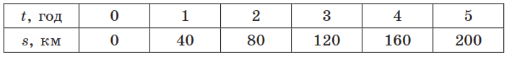
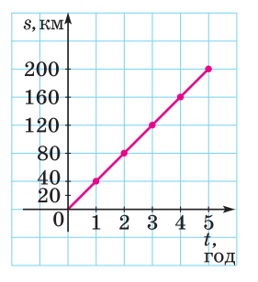


Завдання
$$s=v∙t$$
Мотоцикліст рухався зі швидкістю 40 км/год. Залежність відстані (s, км) від часу (t, год) подана у таблиці.
$$s=40t$$
За графіком ми можемо розв’язувати задачі двох типів:
знаючи час, знаходити відстань;
знаючи відстань, визначати час.

Slide 11
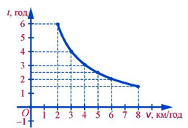
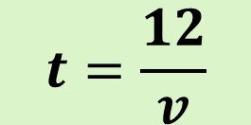
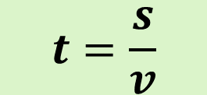

Завдання
Туристу потрібно пройти 12 км. Він вирахував час руху залежно від швидкості, з якою буде йти, й отримав таблицю.
$$s=v∙t$$
Цю залежність часу t(у год) від швидкості v (у км/год) можна задати формулою
$$t=\frac{s}{v}$$
$$t=\frac{12}{v}$$

Slide 12
Завдання
Турист Павло побудував графік свого маршруту. Що ми можемо сказати про його подорож?
За 1 год Павло проїхав 20 км,
потім 2 год був відпочинок, а потім за 4 год Павло подолав ще 20 км.
ми можемо визначити
й швидкість руху:
v₁=20 км/год, v₂=0, v₃= 5 км/год

Slide 13
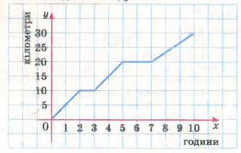

Домашнє завдання
1
Дано графік руху туристів.
Дайте відповіді на питання.
Скільки годин туристи були в дорозі?
Скільки кілометрів пройшли?
Скільки разів відпочивали і по скільки годин?
Визначте швидкість при кожному переміщенні.

Slide 14
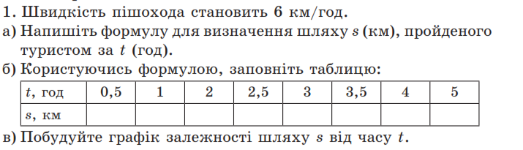
Домашнє завдання
2

Slide 15
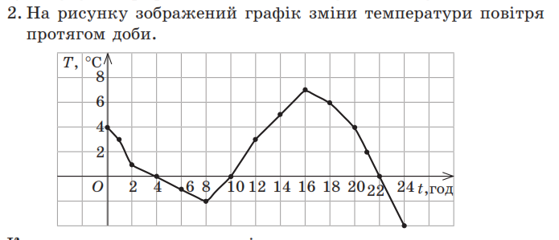
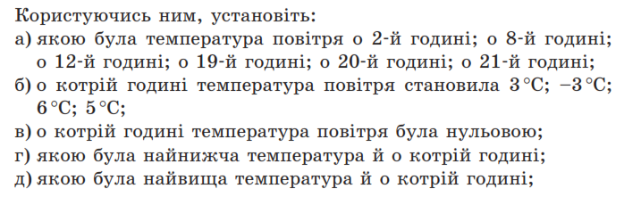
Домашнє завдання
3

